Slide 1


ID mobility: SHORT-05
Číslo projektu: 2024-1-CZ01-KA122-VET-000230261
Italská krása

Slide 2

ERASMUS+ ITÁLIE
Romana Blažková
3.KA-A

Slide 3
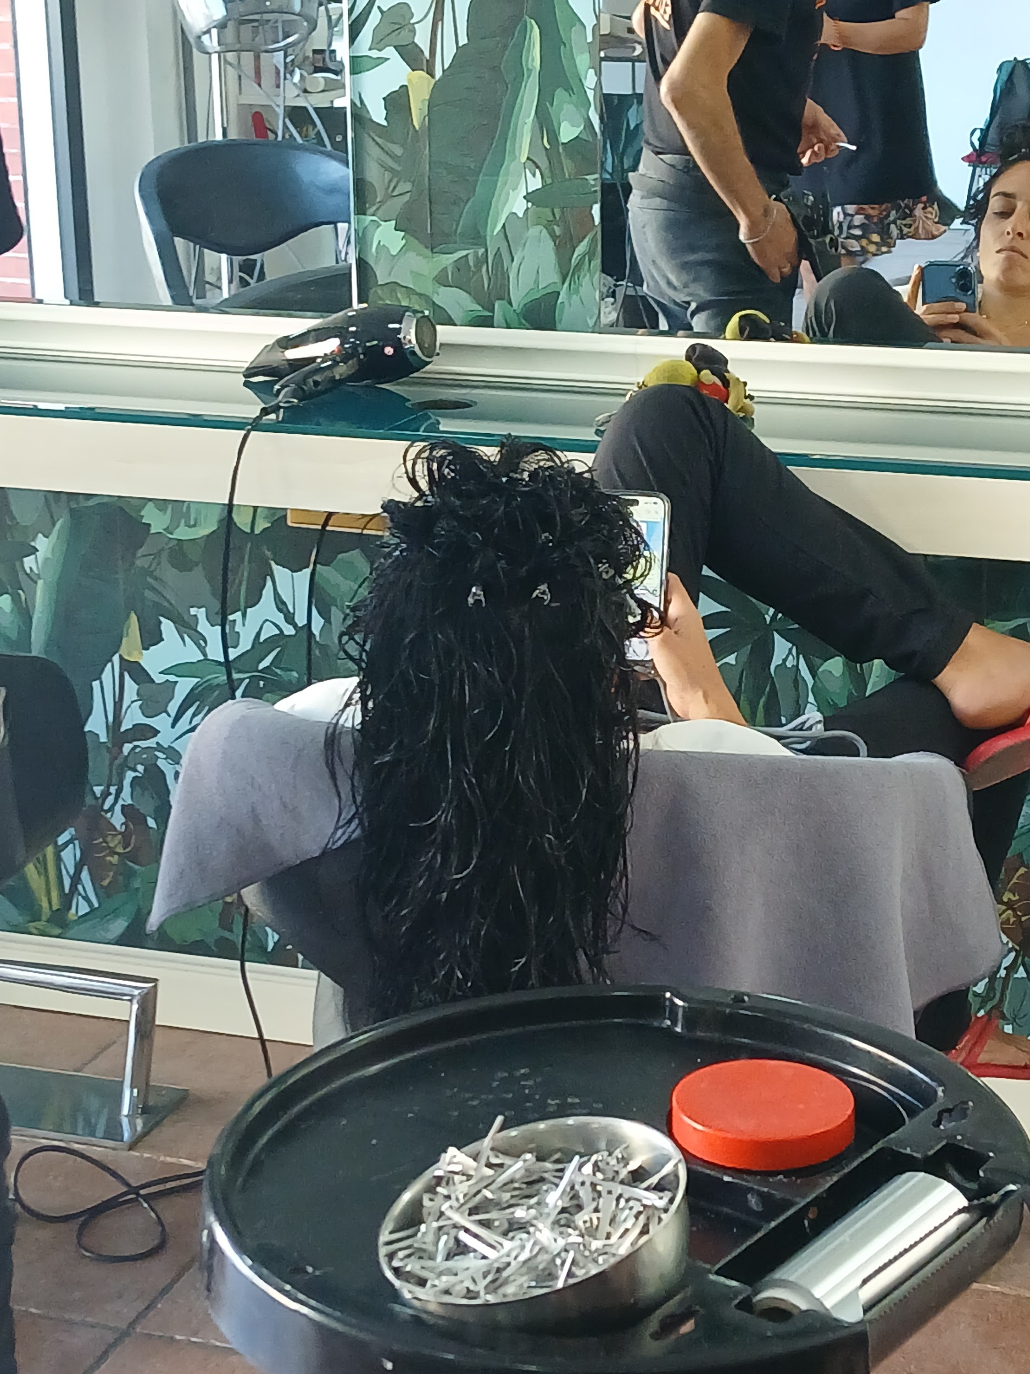
1. Úprava kudrnatých vlasů
Aplikace tužidla
Na umyté a ručníkem vysušené vlasy naneseme tužidlo.
Pomůže udržet kudrliny pevné a ve stejném tvaru co nejdéle.
2) Připevnění sponek (volitelné)
Na temeno hlavy lze připevnit sponky, které dodají vlasům objem. (Poznámka: V České republice se tento krok běžně neprovádí.)
3) Sušení difuzérem
Vlasy vysoušíme difuzérem na největší stupeň teploty a nejmenší stupeň foukání, dokud nejsou téměř suché.
4) Dosušení fénem bez nástavce
Nakonec vrchní část hlavy dosušíme proudem vzduchu z fénu bez nástavce, aby byly vlasy zcela suché.
postup v Česku:
Vlasy se obvykle suší pouze difuzérem – důkladně až do úplného sucha, bez použití sponek.

Slide 4
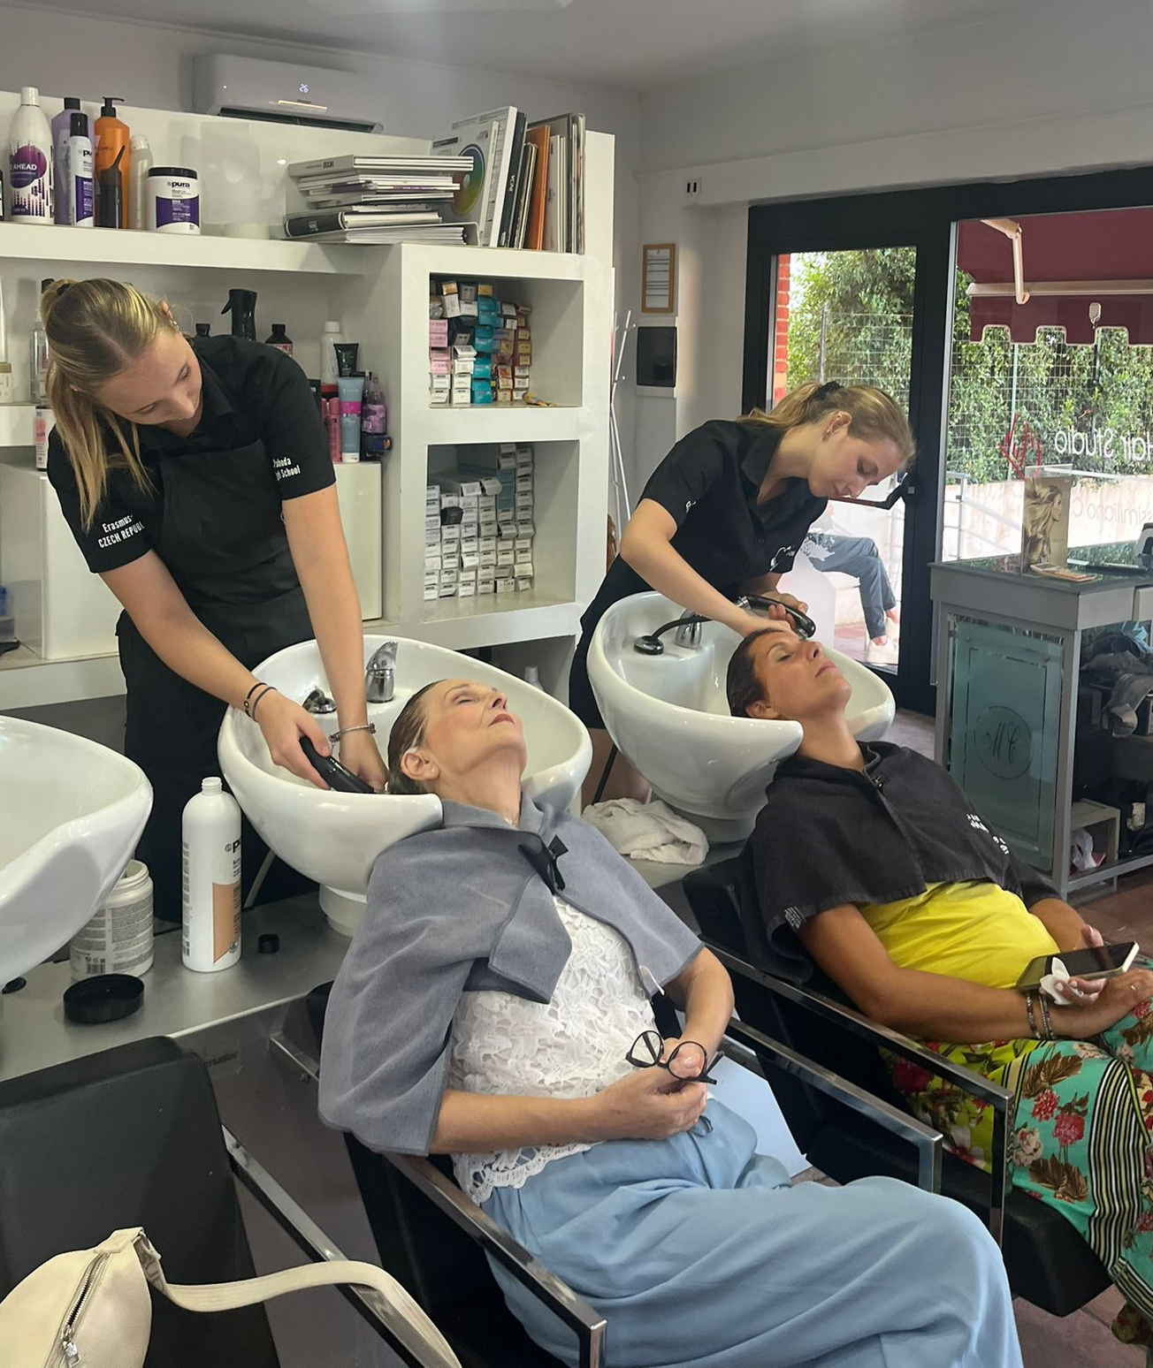
2. Mytí hlavy
Namočení vlasů a pokožky hlavy
Nejprve důkladně namočíme vlasy i pokožku hlavy teplou vodou.
2. Aplikace šamponu
Do dlaně si nalijeme potřebné množství šamponu. Šampon rozetřeme mezi dlaněmi a postupně jej nanášíme do vlasů.
3. Mytí šamponem
Vlasy umyjeme dvakrát šamponem. Při prvním mytí odstraníme povrchové nečistoty. Při druhém mytí důkladně vyčistíme pokožku hlavy i vlasy. Poté šampon pečlivě opláchneme.
4. Kondicionér vs. maska
V České republice se obvykle používá kondicionér.
V Itálii se místo kondicionéru aplikuje vlasová maska, která se nanáší pouze do délek vlasů (nikoli ke kořínkům).
5. Použití vlasové masky (italský postup)
Po opláchnutí šamponu vlasy lehce vysušíme ručníkem, aby mohla maska lépe působit. Naneseme masku do délek vlasů a necháme ji krátce působit. Poté masku důkladně opláchneme.
6. Závěrečná péče
Vlasy jemně prosušíme ručníkem.

Slide 5
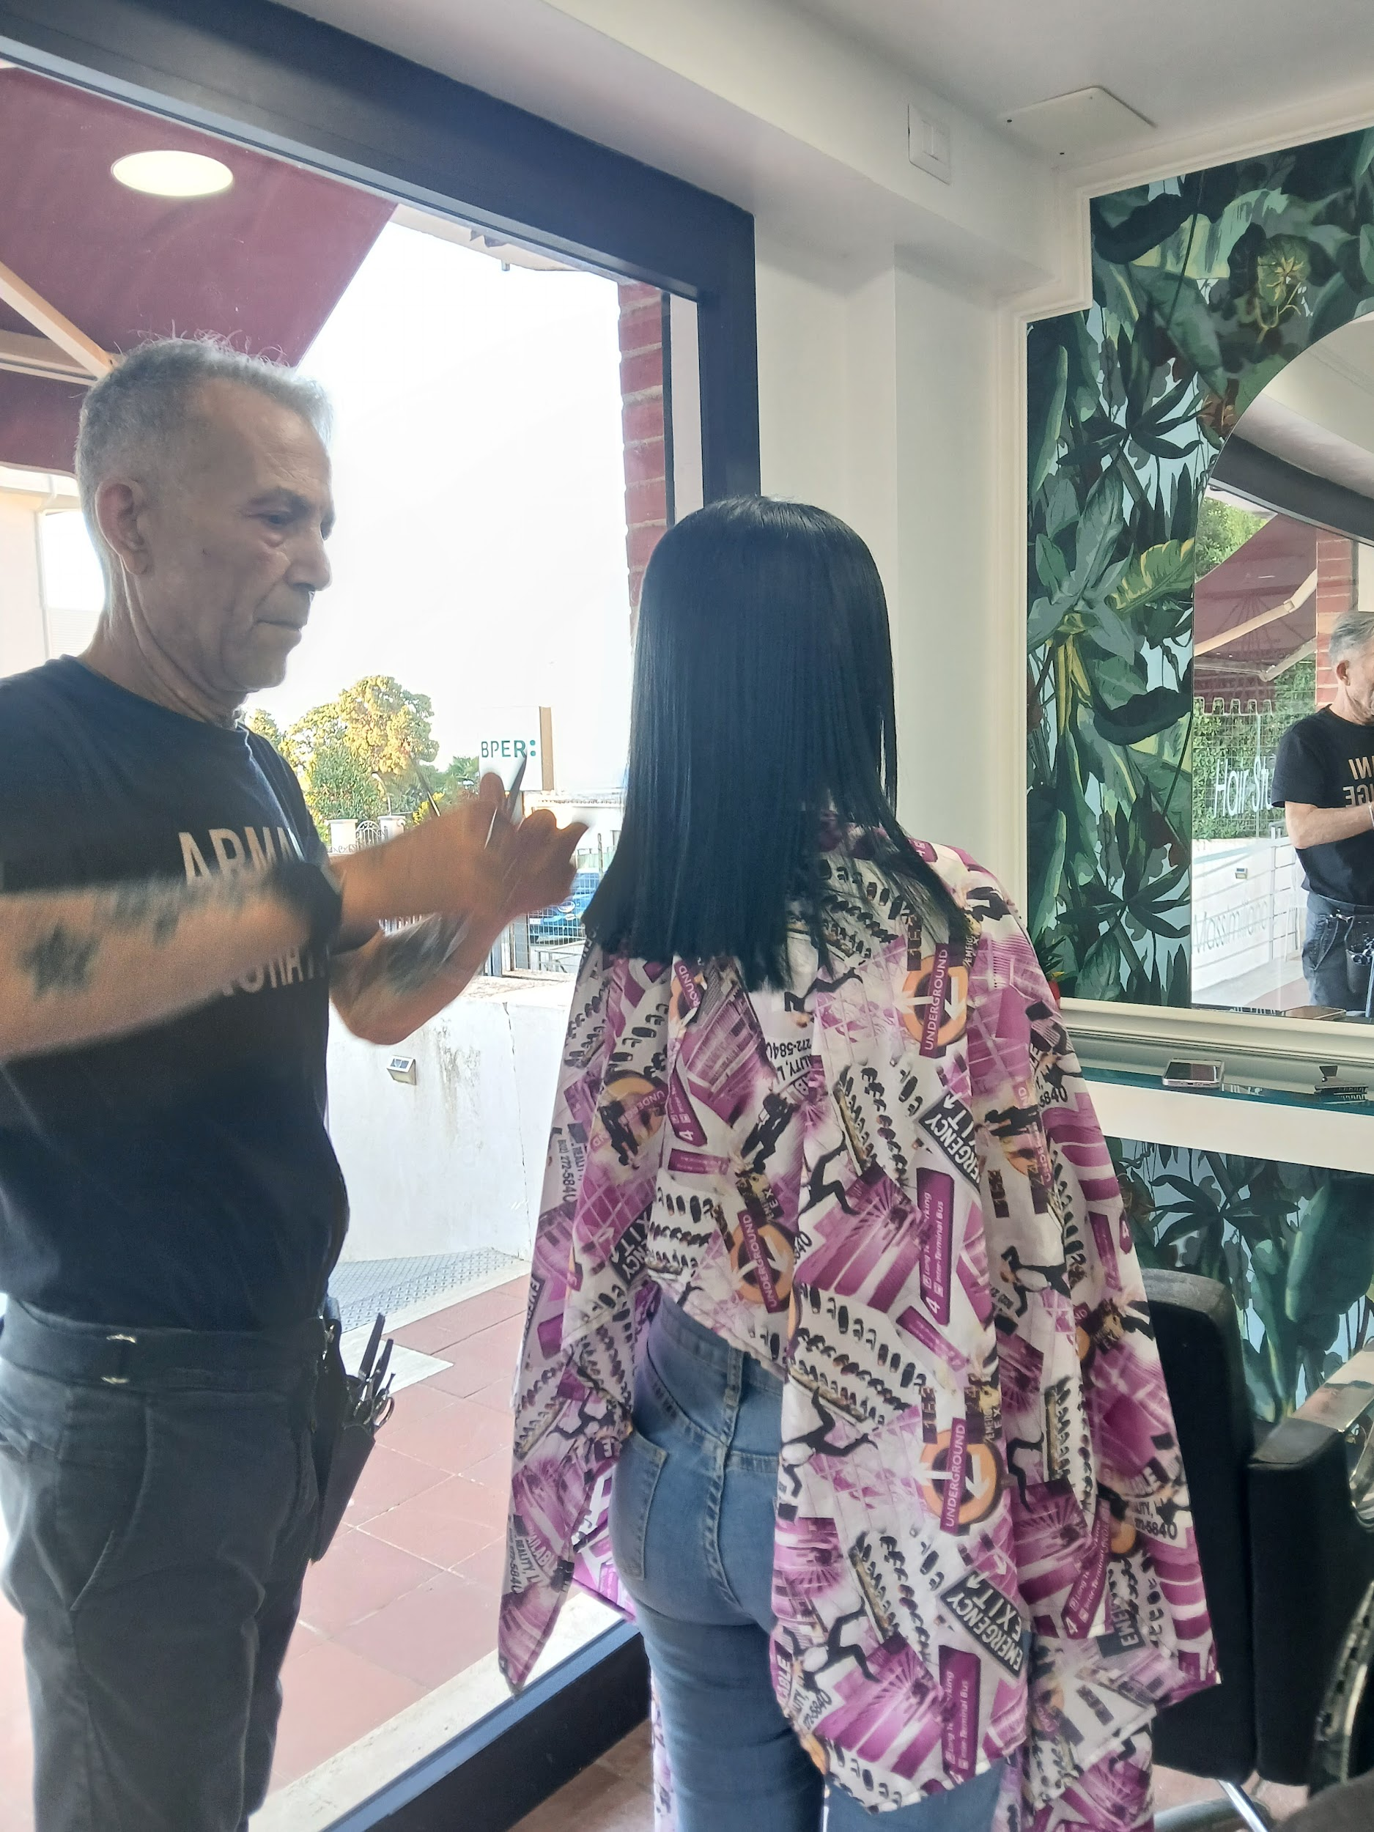
3. Stříhaní konečků
V Itálii se běžně používá technika stříhání konečků na suché vlasy. Kadeřník tak ihned vidí, jak se vlasy přirozeně chovají – zda se vlní, kudrnatí nebo jak padají. Stříhání na sucho umožňuje přesnější kontrolu délky i konečného tvaru účesu v jeho přirozeném stavu. Vlasy se většinou nedělí klasicky „na kříž“, ale pracuje se spíše intuitivně, po menších částech.
U nás se naopak tradičně využívá střih na mokré vlasy s klasickým křížovým rozdělením do čtyř sekcí.
Na mokrých vlasech lze lépe kontrolovat přesnou délku i rovnoměrnost střihu. Rozdělení vlasů do sekcí zajišťuje přehlednost a symetrii. Tato metoda je také vhodnější pro výuku, protože poskytuje jasnou strukturu a technickou přesnost.
V praxi se dnes obě metody často kombinují – základní střih se provede na mokrých vlasech a následné dočištění či dolaďování tvaru pak na suchých vlasech.

Slide 6
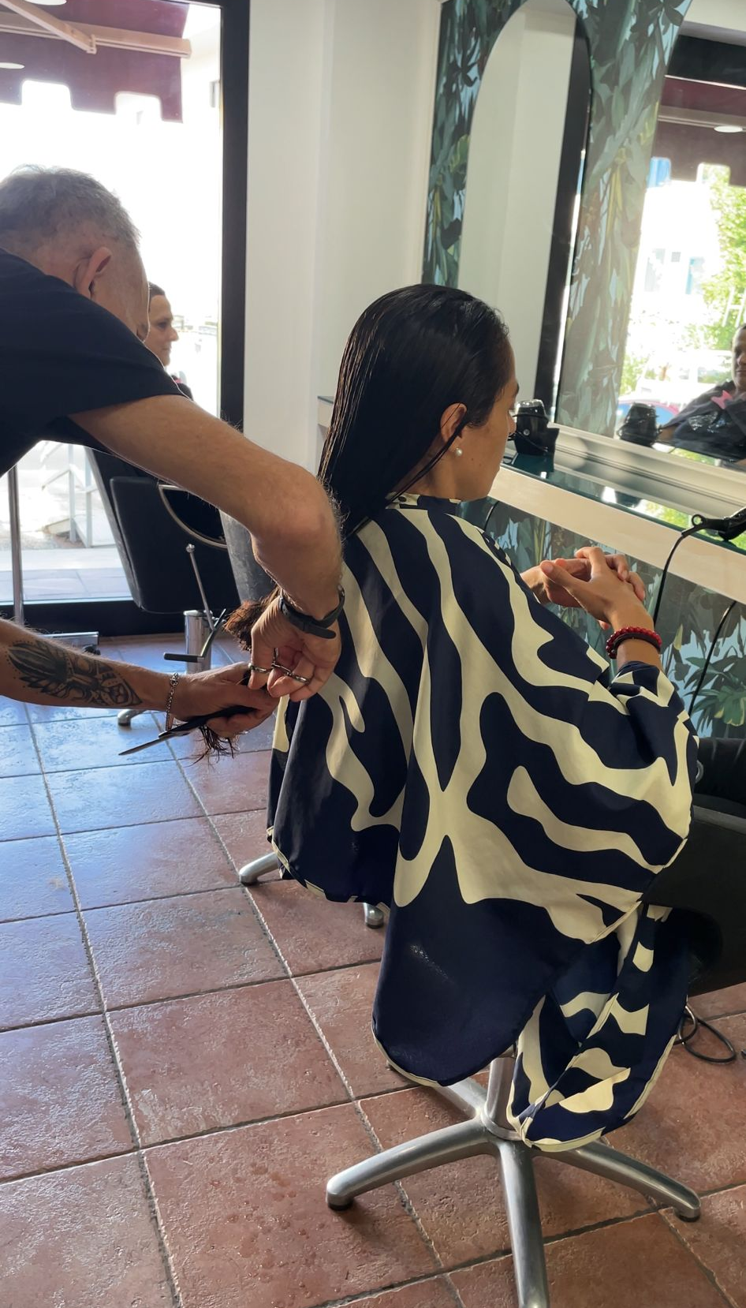
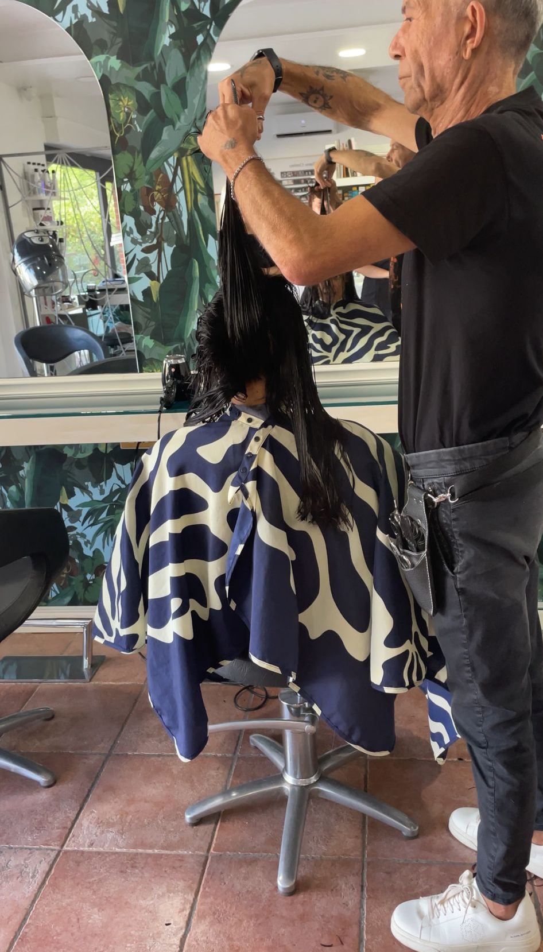
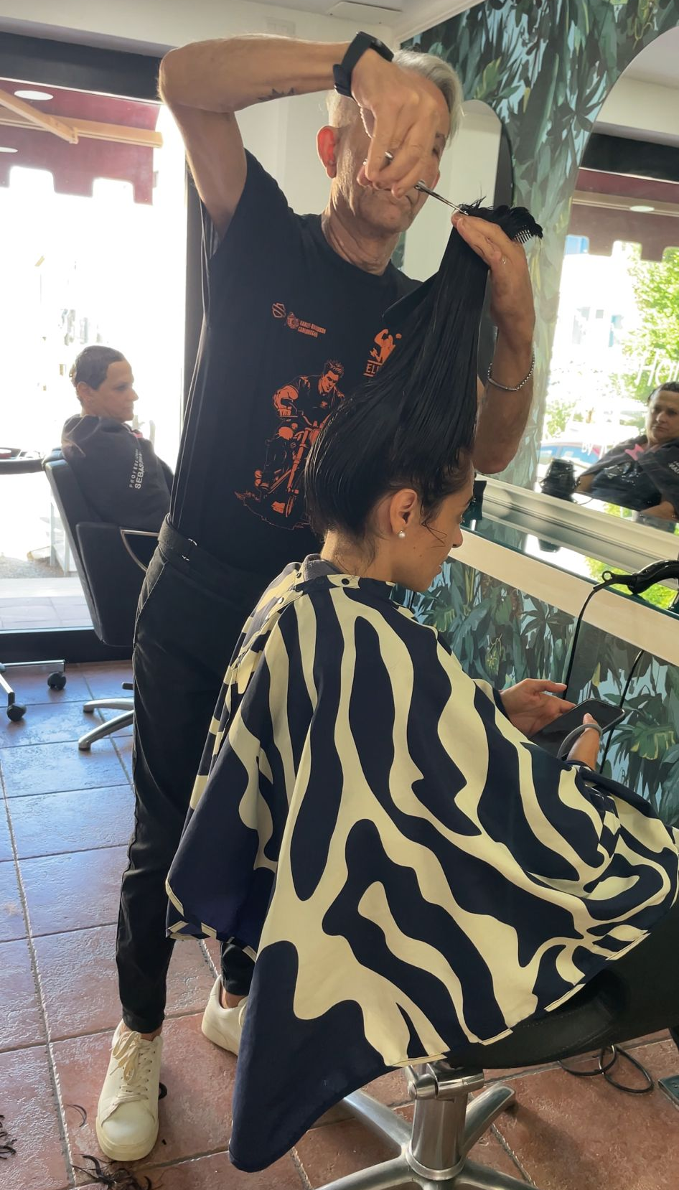
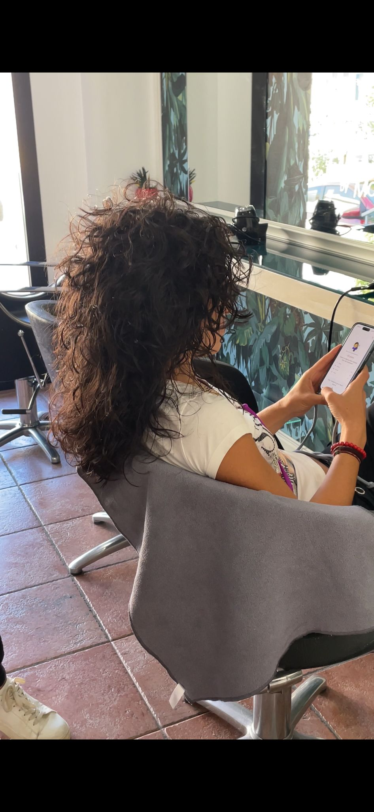
POSTUP STŘÍHÁNÍ
1.
2.
3.
4.

Slide 7
TŘÍDĚNÍ ODPADU V ITÁLII
Třídění odpadu v Itálii se řídí celkem přísnými pravidly, ale může se lišit region od regionu a město od města.
Základní principy jsou ale podobné napříč zemí: cílem je recyklace a snížení množství odpadu, který končí na skládkách.

Slide 8
Hlavní kategorie odpadu:
1. Plasty a kov (plastica e metalli)
Plastové lahve, obaly od potravin, plechovky.
Občas se dělí ještě na PET lahve a jiný plast.
2. Papír a karton (carta e cartone)
Noviny, časopisy, krabice, kartonové obaly.
Je důležité, aby byly čisté a suché.
3. Sklo (vetro)
Lahve, sklenice, některé obaly od potravin.
Někdy se odděluje od keramického nebo porcelánového skla.
4. Bioodpad / organický odpad (umido/organico)
Zbytky jídla, ovoce, zelenina, kávová sedlina.
Často se sbírá do malých hnědých nádob.
5. Směsný odpad (indifferenziato)
Co nejde recyklovat, např. špinavý plast, použité plenky, rozbité věci.
6. Nebezpečný odpad / elektroodpad (rifiuti speciali o RAEE)
Baterie, elektronika, žárovky, chemikálie. Obvykle se odevzdává na sběrných dvorech nebo speciálních sběrných místech

